Slide 1
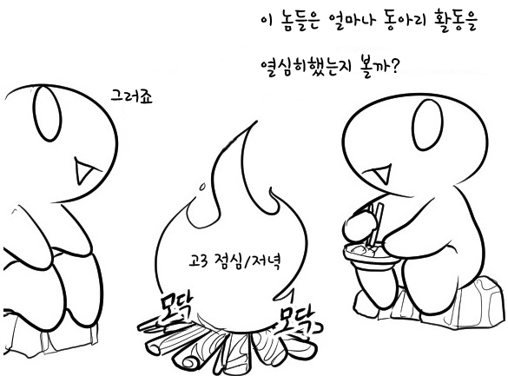
GMD
2015년
7월
학습동아리
발표대회

Slide 2
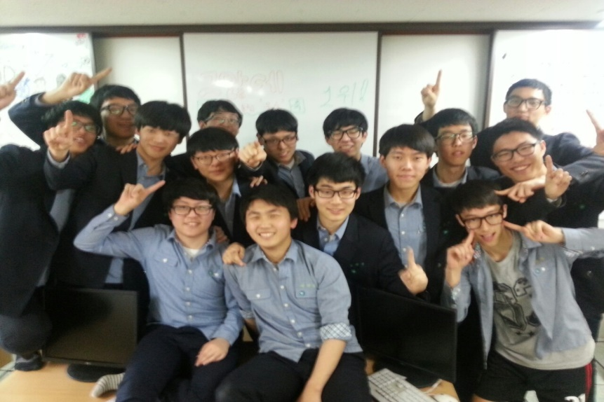
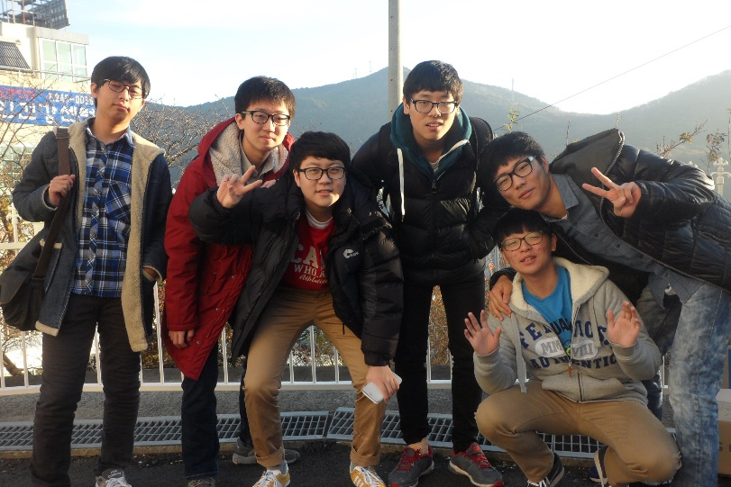
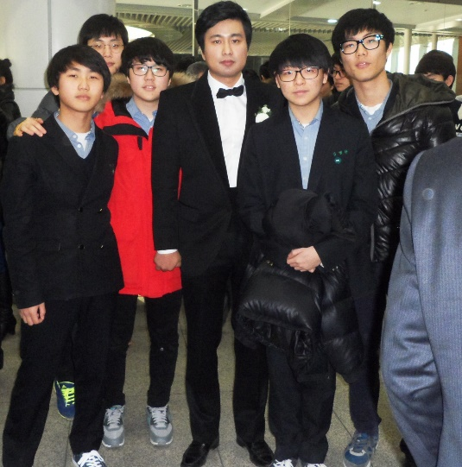
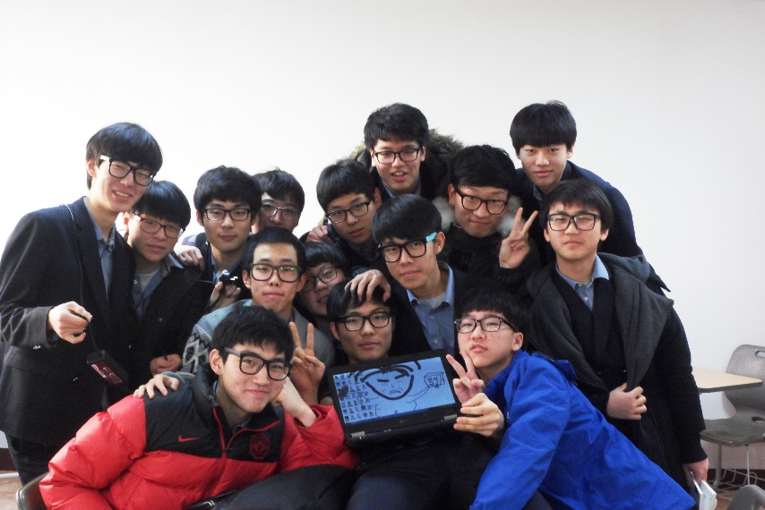
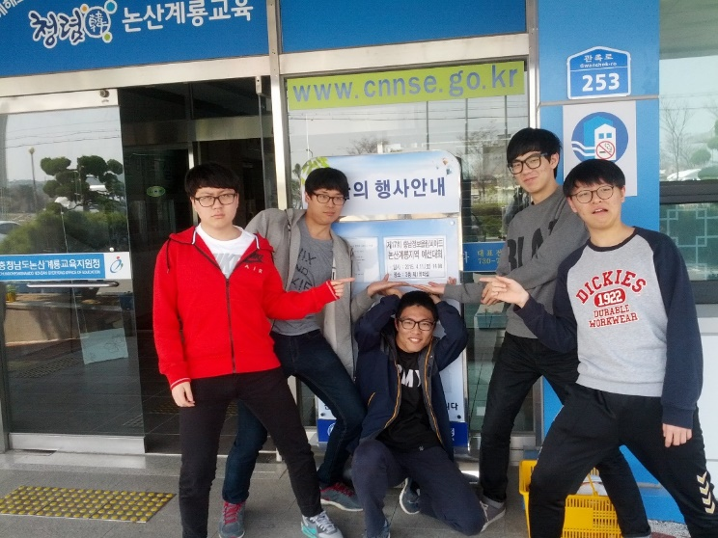

Slide 3
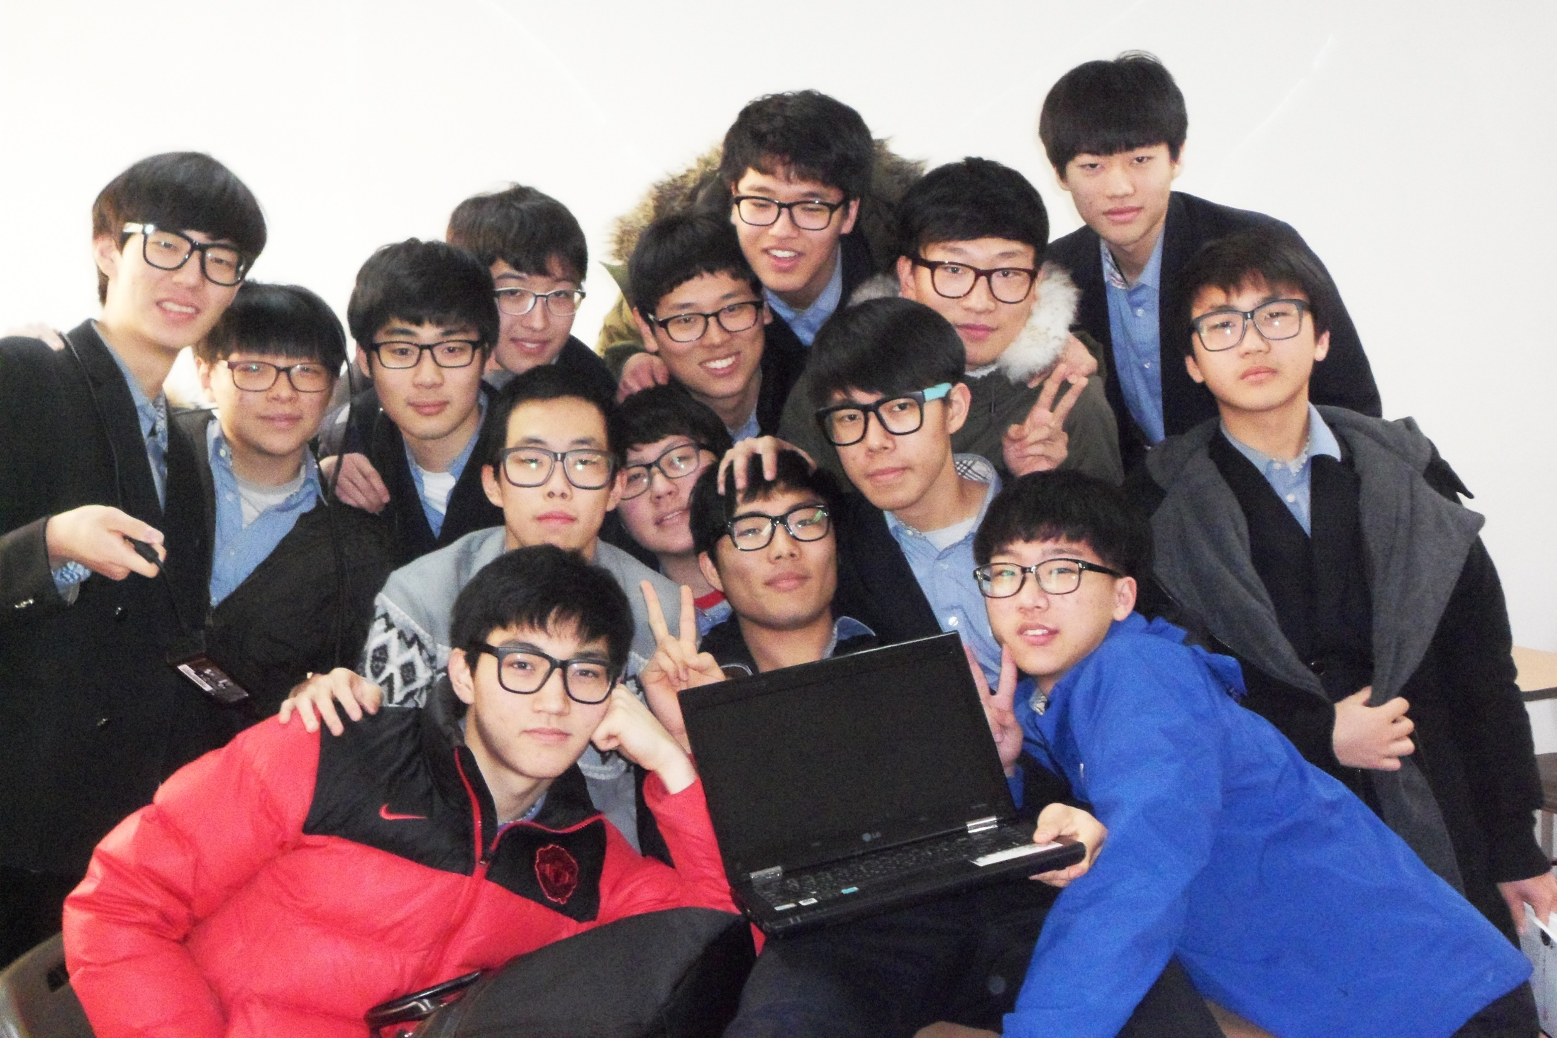
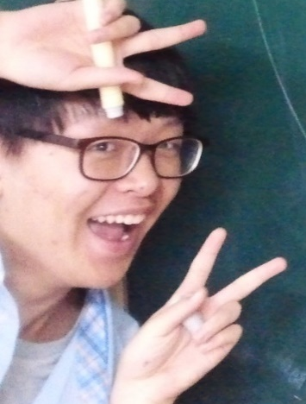
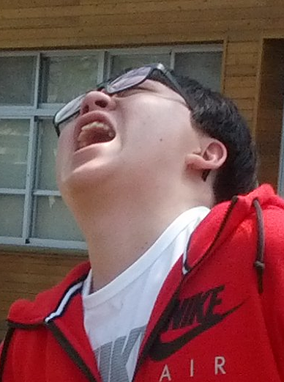
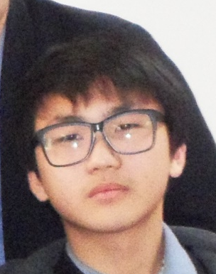
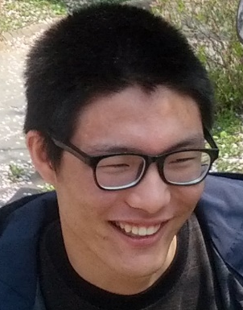


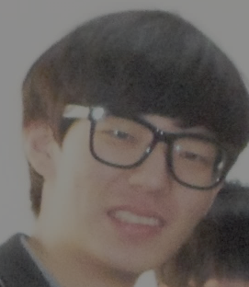


Slide 4
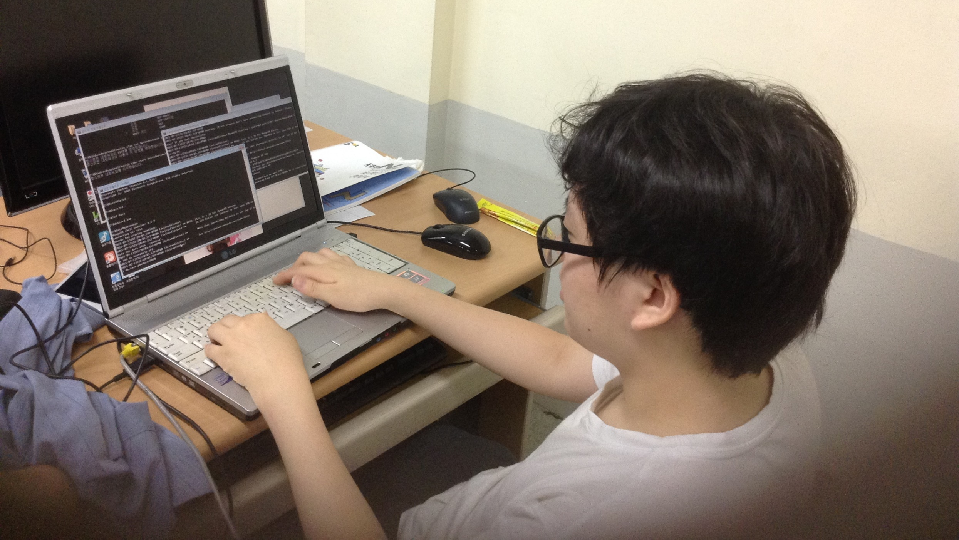
대학가면 여자
생긴다며…
대학까지 와서 내가 이 짓을 하고 있어야 한다니…ㅠㅠ
그많데 후배들은
잘 하고 있으려나…

Slide 5


Slide 6
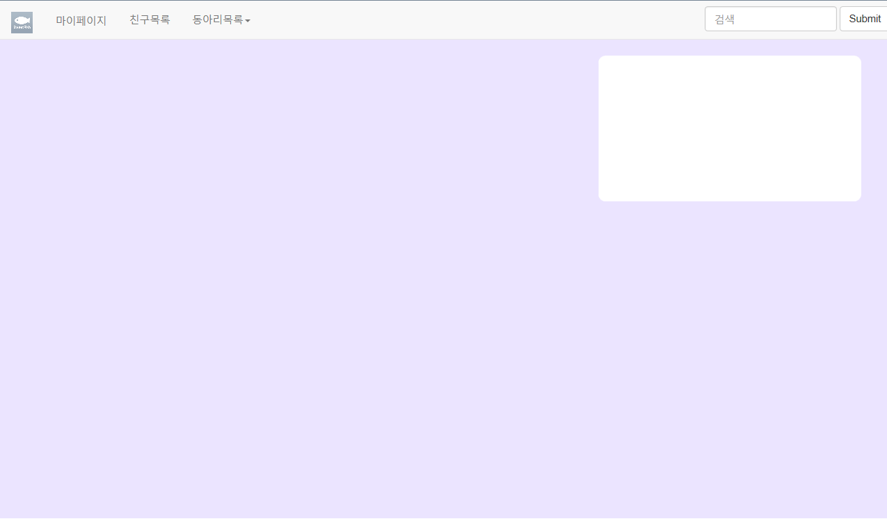
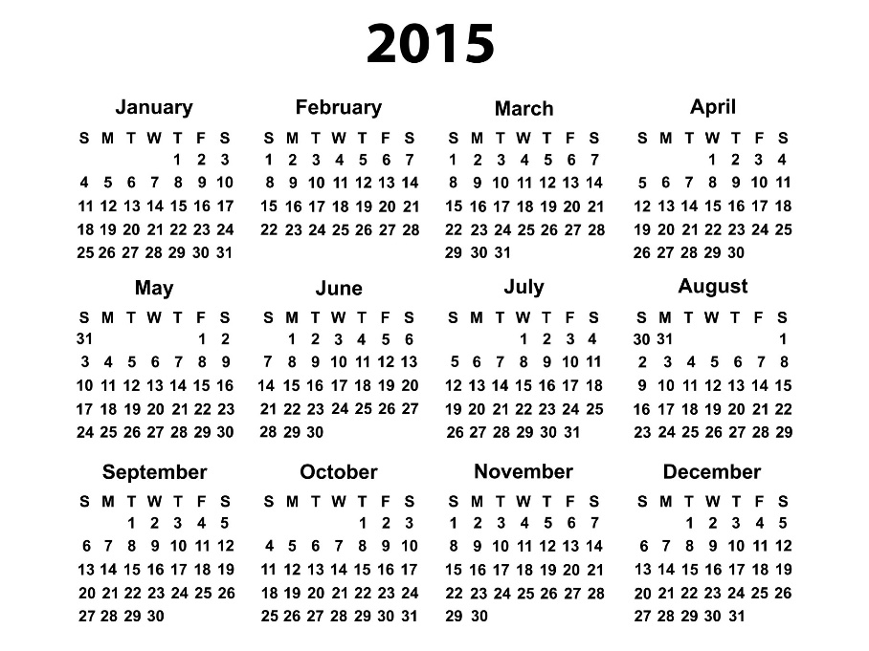
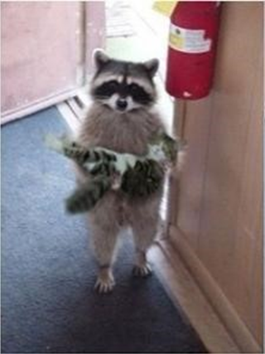
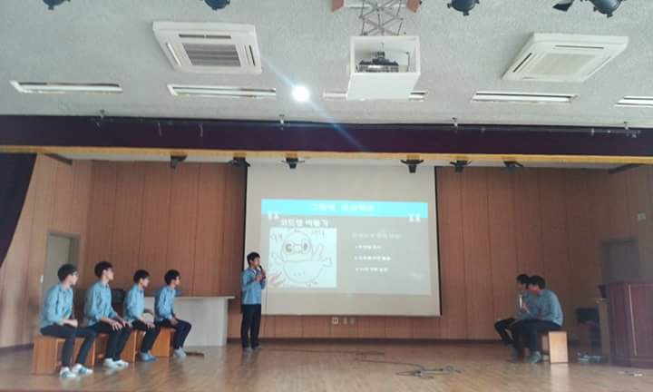
이름: 심정현
나이: 17
성별: 남
대표동아리: 그.많.데
동아리 발표 끝!
수고했어, 얘들아!
2020/07/15
왜 이거 아무도 안 쓰냐?
으읭?
2018/06/02
그많데 SWEETFISH
가입함 축하축하
2016/01/01
그많데, 파이팅!
꼭 대상타자!
2020/07/14
2020

Slide 7

낮이 되었습니다.

Slide 8
밤에 마피아에게 죽은 사람은 강병관입니다.

Slide 9
GMD Website
comment

Slide 10
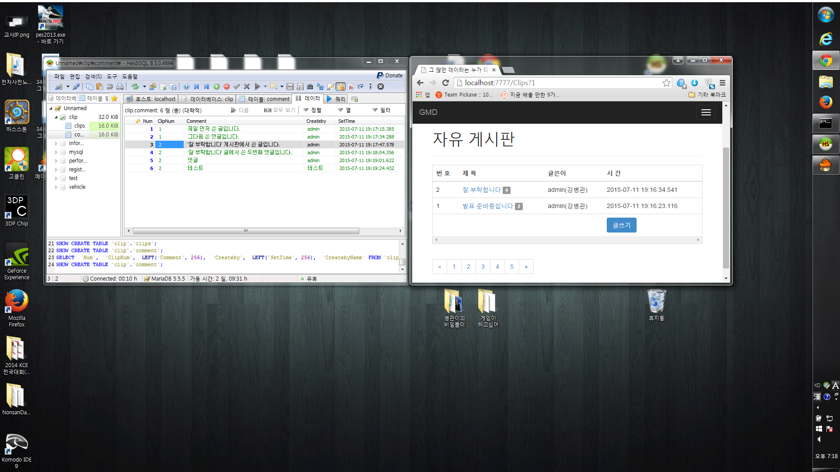

Slide 11
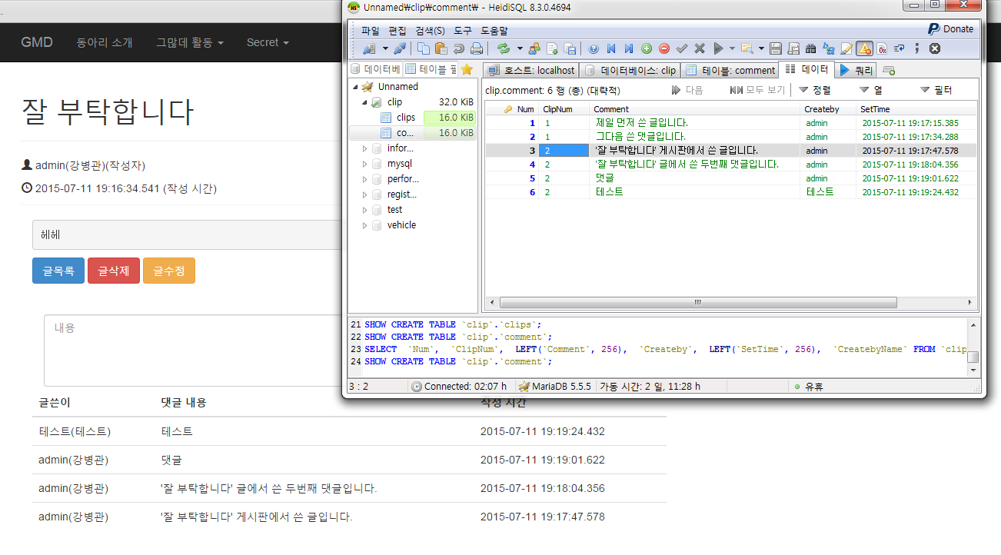

Slide 12
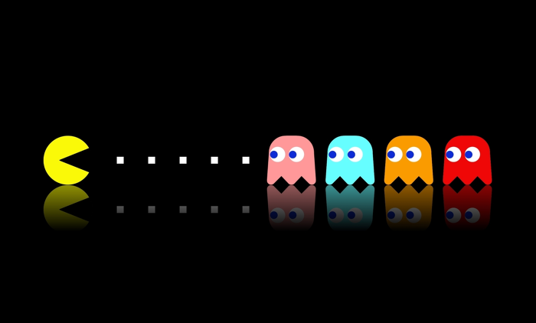

Slide 13
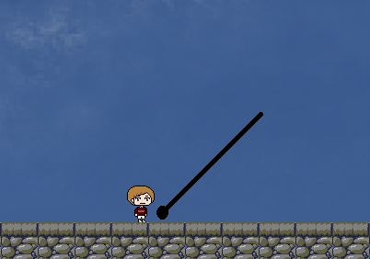
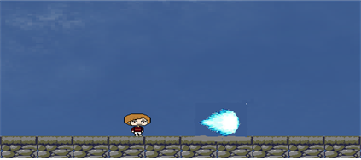
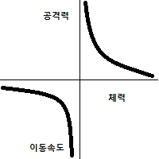
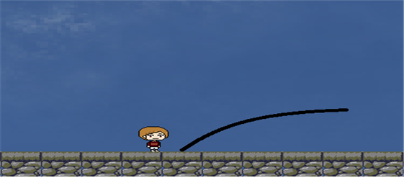

Slide 15
감사합니다!
끝

